Slide 1
Српски језик - 2. разред
Субјекат и предикат, вјежба

Slide 2
Реченица је мисао исказана ријечима.
Главни дијелови реченице су: субјекат и предикат.
Подсјетимо се:
Ко?
Шта?

Slide 3
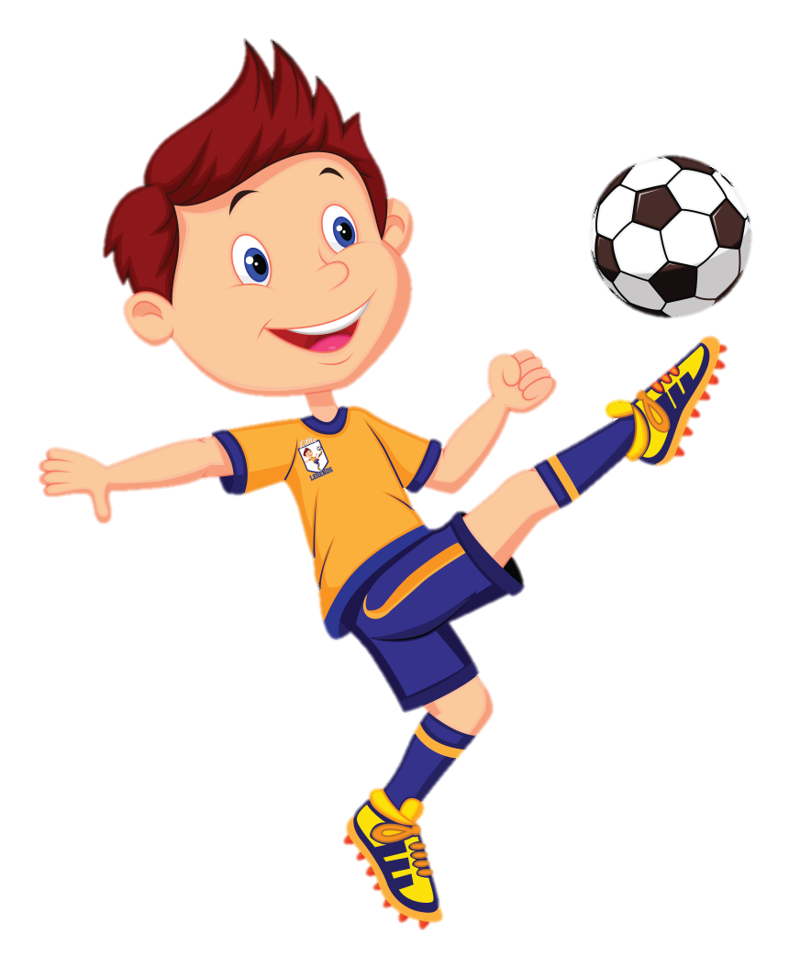
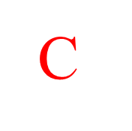
Марко шутира лопту.

Slide 4
Дуња пјева пјесму.

Slide 5
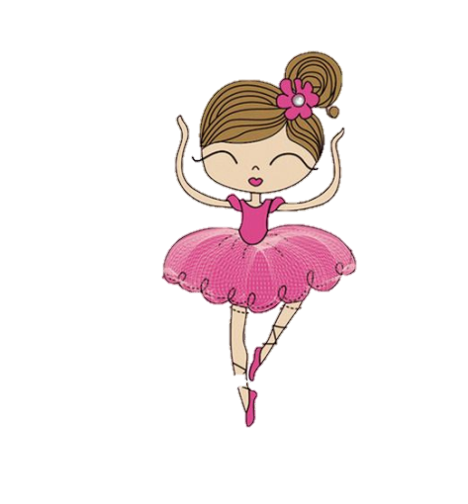
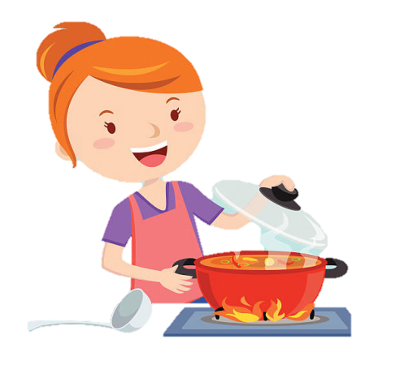
1. Подвуци субјекте и предикате у сљедећим реченицама:
Јана плеше.
Ана чита књигу.
Мама кува ручак.
Јана
плеше.
Ана
чита
Мама
кува

Slide 6
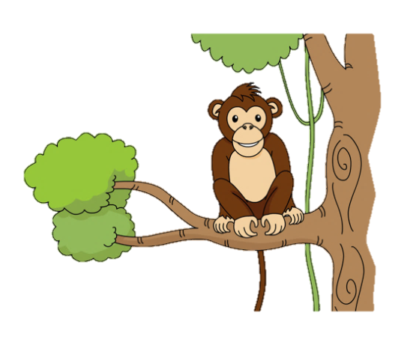
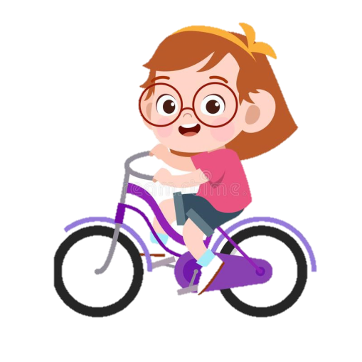
2. Погледај сличице и допуни реченице:
сједи на дрвету.
Ивана бицикл.
плива у акваријуму.
Мајмун
вози
Риба

Slide 7
Задатак за самосталан рад:
Повежи парове ријечи.
Добијене реченице запиши писаним словима.
Обиљежи субјекте и предикате.
Брод
Ученик
Киша
Лептир
лети.
пада.
учи.
плови.

